Slide 1
Módulo Análisis Exploratorio y Estadístico Clase 1
Para lograrlo, se deben dar instancias para la reflexión y el análisis.
Karina Miranda Toledo
Yanina Leiva Araos
j.miranda@udd.cl
y.Leiva@udd.cl

Slide 2
Índice de la clase
¿ Qué es la Estadística? , conceptos básicos.
Tipos de variables.
Tablas de Frecuencias.
Medidas de Tendencia Central.
Medidas de dispersión o Variabilidad.
Medidas de Posición.

Slide 3
¿Qué es la Estadística?
La estadística es una disciplina científica que se ocupa de la obtención, orden y análisis de un conjunto de datos con el fin de obtener explicaciones, y predicciones sobre un fenómeno observado .
Conceptos básicos:
Población : conjunto sobre el que estamos interesados en obtener conclusiones y hacer inferencias.
Muestra : subconjunto de la población, sobre la cual se harán las observaciones o mediciones.
Variable : es una característica de un objeto o sujeto, que va varíando entre los diferentes individuos de una población.
Dato : valores que se obtienen al realizar un estudio estadístico.
Parámetro : cantidad numérica que describe una característica de una Población.
Estadístico : cantidad numérica que describe una característica de una Muestra.

Slide 4
Tipos de Variables
Variables
Cualitativas
Nominal
Ordinal
Cuantitativas
Continua
Discreta
* Marca de autos.
* Ciudades de un país.
* Orientación sexual.
* Raza.
* Grado de satisfacción.
* Condición de salud.
* Situación final de un curso.
* Nivel educacional.
* Cantidad de libros vendidos,
* Cantidad de clientes.
* Nº faltas en un partido.
* Nº de hijos.
* Tiempo de espera.
* Diámetro de una esfera.
* Estatura.
* Peso.

Slide 5
En la práctica EJERCICIO INDENTIFICACIÓN VARIABLES

Slide 6
Distribución o Tablas de Frecuencias
Cuando trabajamos con grandes cantidades de datos, a menudo es útil organizarlos y resumirlos en una tabla llamada distribución de frecuencias.
Tabla de Frecuencias: agrupación de datos en categorías o clases de equivalencia, mutuamente excluyentes, en donde se indica el número de observaciones o frecuencia por cada categoría.
I Para datos Cualitativos Nominales.
Variable X | f_{i} | h_{i}
x₁ | f₁ | h₁
x₂ | f₂ | h₂
x₃ | f₃ | h₃
… | … | …
x_{k} | f_{k} | h_{k}
 | n | 1
x_{i} Dato i.
k Cantidad de clases.
donde i : 1…k
f_{i} Frec. absoluta de la clase i.
h_{i} = f_{i} /n Frec. relativa de la clase i.

Slide 7
Distribución o Tablas de Frecuencias
II Para datos Cualitativos Ordinales y Cuantitativos Discreto.
Variable X | f_{i} | h_{i} | F_{i} | H_{i}
x₁ | f₁ | h₁ | F₁ | H₁
x₂ | f₂ | h₂ | F₂ | H₂
x₃ | f₃ | h₃ | F₃ | H₃
… | … | … | … | …
x_{k} | f_{k} | h_{k} | F_{k} = n | h_{k} = 1
 | n | 1
x_{i} Tipo de dato o valor i.
F_{i} = f₁ + f₂ +…+ f_{i} Frecuencia absoluta acumulada de la clase i.
H_{i} = F_{i} / n Frecuencia relativa acumulada de la clase i.

Slide 8
Ejemplo TABLA FRECUENCIA VARIABLE NOMINAL Y ORDINAL

Slide 9
Distribución o Tablas de Frecuencias
III Para datos Cuantitativos Continuos.
Variable Intervalos de clase | Marca de clase x_{i} | f_{i} | h_{i} | F_{i} | H_{i}
[L_{inf 1 ,} L_{sup 1}[ | x₁ | f₁ | h₁ | F₁ | H₁
[L_{inf 2 ,} L_{sup 2}[ | x₂ | f₂ | h₂ | F₂ | H₂
 | … | … | … | … | …
[L_{inf k ,} L_{sup k}] | x_{k} | f_{k} | h_{k} | F_{k} = n | H_{k} = 1
 |  | n | 1
L_{inf i} Límite inferior del intervalo de clase i.
L_{sup i} Límite superior del intervalo de clase i.
x_{i} Marca de Clase i x_{i} = (L_{inf i} + L_{sup i})/2

Slide 10
Medidas de Tendencia Central
Las medidas de tendencia central son valores que se encuentra hacia el centro de la distribución de los valores de una serie de observaciones.
I Moda de una variable Cualitativa o Cuantitativa, es la dato que se presenta con mayor frecuencia en una distribución de datos.
Cuando dos datos se presentan con la misma frecuencia y esta es la más alta, ambos datos son moda, es decir, la distribución es bimodal.
Cuando dos o más datos se presentan con la misma frecuencia y esta es la más alta, todos datos son moda, es decir, la distribución es multimodal.
Cuando todos los datos tienen la misma frecuencia, se dice que no hay moda.

Slide 11
Medidas de Tendencia Central
II Mediana de una variable cualitativa ordinal o cuantitativa, corresponde al valor intermedio, cuando los valores de la variable se presentan en orden de magnitud creciente (o decreciente).
Si n es impar.
Si n es par.

Slide 12
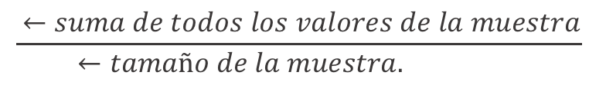
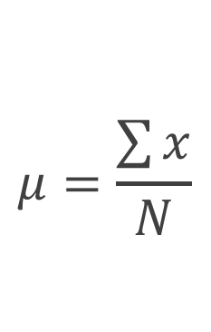
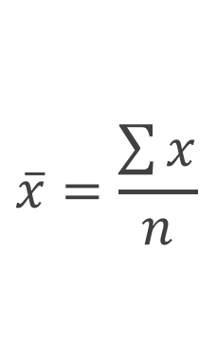
Medidas de Tendencia Central
III Media Aritmética o Promedio de una variable cuantitativa, se calcula sumando los valores y dividiéndolos por el total de ellos.
$$\frac{ ←suma de todos los valores de la muestra}{←tamaño de la muestra. }$$
Es la media de un conjunto de valores muestrales
$$\overline{x}=\frac{\sum{x}}{n}$$
Es la media de todos los valores de una población
$$μ=\frac{\sum{x}}{N}$$

Slide 13
Medidas de Tendencia Central de Datos Tabulados
Variable | x_{i} | f_{i} | h_{i} | F_{i} | H_{i}
[L_{inf 1 ,} L_{sup 1}[ | x₁ | f₁ | h₁ | F₁ | H₁
[L_{inf 2 ,} L_{sup 2}[ | x₂ | f₂ | h₂ | F₂ | H₂
 | … | … | … | … | …
[L_{inf k ,} L_{sup k}] | x_{k} | f_{k} | h_{k} | F_{k} = n | H_{k} = 1
 |  | n | 1
I Moda
a_{i} : amplitud del intervalo de clase i.
II Mediana
III Media aritmética

Slide 14
Medidas de Tendencia Central
Estadístico | Ventajas | Desventajas
PROMEDIO | ✓ Fácil de calcular. | ✓ Muy sensible a los valores extremos de la variable. ✓ No recomendable emplearla en distribuciones asimétricas. ✓ En variables discretas, su resultado puede no pertenecer al conjunto de valores de la variable.
MEDIANA | ✓ No se ve afectada por valores extremos de la variable. ✓ Fácil de interpretar. | ✓ Se deben ordenar los datos. No existe para variables Nominales.
MODA | ✓ Fácil de calcular | ✓ Es la menos precisa. ✓ Puede no existir en un conjunto de datos.

Slide 15
Medidas de dispersión o Variabilidad
Varianza Desviación Estándar
Varianza Desviación Estándar
La desviación estándar puede ser interpretada como la distancia promedio de los datos de la variable con respecto a su media aritmética.

Slide 16
Medidas de dispersión o Variabilidad
Desviación Estándar datos tabulados :
Rango : No es una medida significativa, pues solo indica cuan dispersos están los datos entre los extremos.
Coeficiente de variación : Se utiliza cuando se necesita comparar la dispersión de distribuciones que tienen distintas unidades.

Slide 17
Medidas de Posición
Cuartiles son medidas de posición que dividen la distribución ordenada en cuatro partes iguales, ellos son Q₁ , Q₂ , Q₃
Q ₁ : Quartil 1. Es el valor de la variable que deja a la izquierda el 25% de los datos.
Para datos tabulados
Q_{k} : Quartil k.
Rango Intercuartílico IQR es una estimación estadística de dispersión de una distribución de datos y corresponde a:
IQR = Q₃ – Q₁

Slide 18
EJEMPLO: TABLAS DE FRECUENCIAS : VARIABLES CUANTITATIVAS CON M.T.C.

